Slide 1
复 习
对角线法则
二阶行列式
主对角线
副对角线
三阶行列式
主对角线
副对角线

Slide 2
n 阶行列式的定义
n
阶
行
列
式
简记作 ，
其中 为行列式D的(i, j)元
1.对 的所有排列求和，共n!项
2.不同行不同列的 n 个元素的乘积
3. t ( ) 为列标排列的逆序数
复 习

Slide 3

性质1
行列式与它的转置行列式相等.
D=D^{T}
行
列
式
性
质
互换行列式的两行（列），行列式变号.
性质2
行列式的某一行（列）中所有元素都乘以
同一数 k ，等于用数 k 乘以此行列式.
性质3
性质4
行列式中如果有两行（列）元素成比例，
则此行列式等于零.
复 习

Slide 4

1.1 行列式定义和性质
若行列式的某一列（行）的元素都是两数
之和，例如第 i 列的元素都是两数之和：
性质5
行
列
式
性
质
则行列式等于两个行列式的和。

Slide 5

填空题
1分
[填空1]
作答
正常使用填空题需3.0以上版本雨课堂

Slide 6

1.1 行列式定义和性质
性质6
把行列式的某一列（行）的各元素乘以
同一个数然后加到另一列（行）对应的元素上
去，行列式不变
行
列
式
性
质

Slide 7
填空题
1分
[填空1]
正常使用填空题需3.0以上版本雨课堂
作答

Slide 8

1.1 行列式定义和性质
例题 设
解
求
行
列
式
性
质
利用性质5，拆分成两个行列式
利用性质4，两列元素成比例，行列式等于零
利用性质2，交换两列，行列式变号
利用性质3，将公因子提出

Slide 9

填空题
1分
$已知\left|\begin{matrix}x & 3 & 1 \\ y & 0 & 1 \\ z & 2 & 1\end{matrix}\right|$=1,
则$\left|\begin{matrix}x−1 & y−1 & z−1 \\ 3/2 & 0 & 1 \\ 1 & 1 & 1\end{matrix}\right|$= [填空1]
作答
正常使用填空题需3.0以上版本雨课堂

Slide 10
填空题
1分
= [填空1]
正常使用填空题需3.0以上版本雨课堂
作答

Slide 11
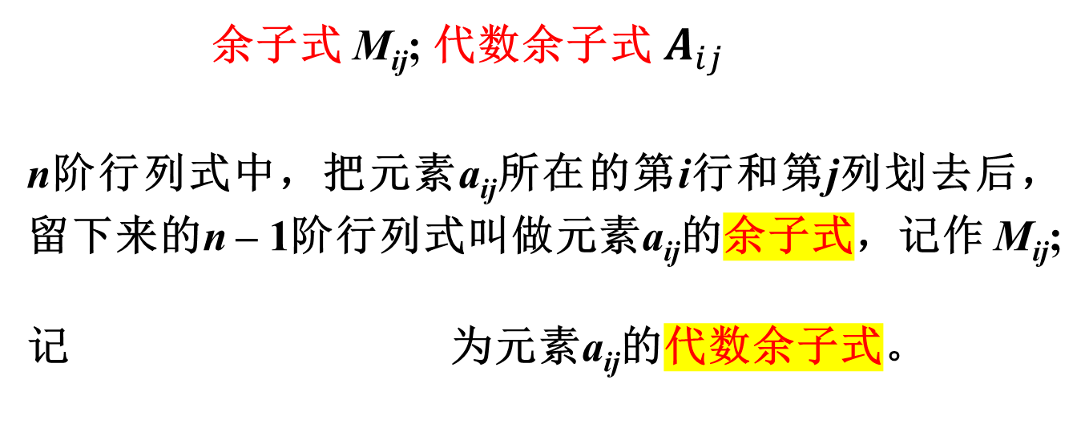
1.2 行列式按行展开定理
行
列
式
定
义
余子式 M_{ij}; 代数余子式${ A}_{ij}$
n阶行列式中，把元素a_{ij}所在的第i行和第j列划去后，留下来的n – 1阶行列式叫做元素a_{ij}的余子式，记作 M_{ij};
记 为元素a_{ij}的代数余子式。
定义

Slide 12

1.2 行列式按行展开定理
行
列
式
定
义
定义：行列式 D 中，元素 a_{ij} 的余子式和代数余子式
第2列
余子式
第3行
代数余子式

Slide 13
1.2 行列式按行展开定理
定理
行列式等于它的任一行（列）的各元
素与其对应元素的代数余子式乘积之和，即
按
行
展
开
定
理
牢牢记住！
按行
按列

Slide 14
1.2 行列式按行展开定理
按
行
展
开
定
理
例题 任意的三阶行列式
= −8

Slide 15

1.2 行列式按行展开定理
典
型
例
题
题型1
任意的具体的行列式的计算
利用行列式性质6和行列式
按行展开定理把行列式降阶
保留 a₃₃ ,将第3行其余元素变为零，按第三行展开
找到特殊值

Slide 16
1.2 行列式按行展开定理
特殊形式，按行展开，降阶
典
型
例
题
性质6
找到特殊值

Slide 17
1.2 行列式按行展开定理
例题1 利用行列式性质6和行列式按行展开定
理把行列式降阶
典
型
例
题
这是第五章求解矩阵特征值时的主要题型，要熟练掌握
找到特殊值
找到特殊值

Slide 18

1.2 行列式按行展开定理
典
型
例
题
题型2
行列式每行（列）元素之和都相等
每列元素之和都相等
例题2 计算
通通加到第一行
提出公因子，第一行可化为全1

Slide 19

1.2 行列式按行展开定理
典
型
例
题
题型2
行列式每行（列）元素之和都相等
每列元素和相等
例题2 计算
通通加到第一行
0
熟练掌握！
上三角

Slide 20

1.2 行列式按行展开定理
题型3
箭形行列式
典
型
例
题
例题3 计算行列式
解 一： 利用行列式性质，把行列式变成箭形行列式
y 很多,设法变成0

Slide 21
1.2 行列式按行展开定理
题型3
箭形行列式
典
型
例
题
利用行列式性质，把行列式变成上三角行列式

Slide 22
1.2 行列式按行展开定理
一
按行展开定理的推论
设

Slide 23
1.2 行列式按行展开定理
在 D 中，把第 j 行的元素 a_{jk} 换成第 i 行的元素
一
按行展开定理的推论
a_{ik} , ，其他元素不变，得到 D₀。
第 j 行
我们知道， 把 D₀ 按第 j 行展开，得到

Slide 24
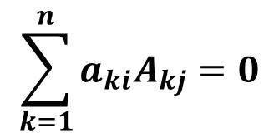

1.2 行列式按行展开定理
一
按行展开定理的推论
推论
行列式 D 的任一行（列）的元素与另一行（列）对应元素的代数余子式乘积之和等于 0。
行
$$\sum_{k=1}^{n}{a_{ki}A_{kj}=0}$$
$a_{1i}A_{1j}+a_{2i}A_{2j}$ + $⋯ +a_{ni}A_{nj}=$
列

Slide 25
1.2 行列式按行展开定理
例题1 设
求： 1） ；2） ；3） ；
解： 1）
2）
3）
二
按行展开定理推论的应用
0
D=
12
D

Slide 26
填空题
1分
设四阶行列式第2行的元素分别为，-1，0，2，4，
第4行元素的余子式分别为，10，5，a，2，则
a = [填空1]
作答
正常使用填空题需3.0以上版本雨课堂

Slide 27
1.2 行列式按行展开定理
二
按行展开定理推论的应用
例题2 设
计算
（1）－A₁₁＋3A₁₂＋A₁₃＋3A₁₄ ；
（2） A₁₁＋A₁₂＋A₁₃＋A₁₄ ；
（3）M₁₁＋M₂₁＋M₃₁＋M₄₁；
（4）A₁₁＋2A₁₂－3A₁₃ ；
（5）M₁₁－2M₁₂－3M₁₃；
第三行元素与第一行元素代数余子式的乘积
解：
（1）－A₁₁＋3A₁₂＋1A₁₃＋3A₁₄＝
（2）1A₁₁＋1A₁₂＋1A₁₃＋1A₁₄
0
按第一行展开

Slide 28
1.2 行列式按行展开定理
二
按行展开定理推论的应用
例题2 设
计算
（1）－A₁₁＋3A₁₂＋A₁₃＋3A₁₄ ；
（2） A₁₁＋A₁₂＋A₁₃＋A₁₄ ；
（3）M₁₁＋M₂₁＋M₃₁＋M₄₁；
（4）A₁₁＋2A₁₂－3A₁₃ ；
（5）M₁₁－2M₁₂－3M₁₃；
解：
（3）M₁₁＋M₂₁＋M₃₁＋M₄₁
= 1A₁₁－1A₂₁＋1A₃₁－1A₄₁
按第一列展开

Slide 29
1.2 行列式按行展开定理
二
按行展开定理推论的应用
例题2 设
计算
（1）－A₁₁＋3A₁₂＋A₁₃＋3A₁₄ ；
（2） A₁₁＋A₁₂＋A₁₃＋A₁₄ ；
（3）M₁₁＋M₂₁＋M₃₁＋M₄₁；
（4）A₁₁＋2A₁₂－3A₁₃ ；
（5）M₁₁－2M₁₂－3M₁₃；
解：
= － 63
（4） A₁₁＋2A₁₂－3A₁₃
（5） M₁₁－2M₁₂－3M₁₃＝1A₁₁＋2A₁₂－3A₁₃＝－63

Slide 30
1.2 行列式按行展开定理
二
按行展开定理的应用
练习 设
D 的（i , j）元 的代数余子式记作 A_{ij} ,求

Slide 31
1.2 行列式按行展开定理
三
按行展开定理的应用
例题3
解：按第一行展开，得

Slide 32
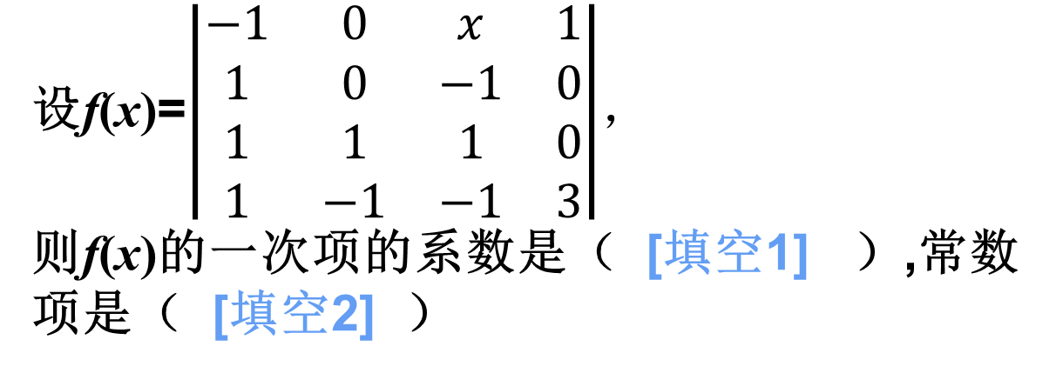
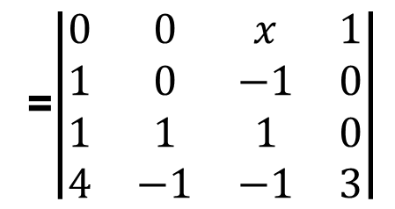
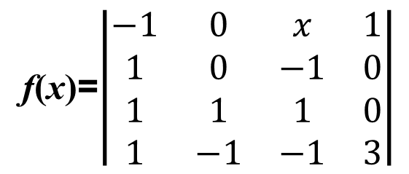
填空题
2分
设f(x)=$\left|\begin{matrix}−1 & 0 & x & 1 \\ 1 & 0 & −1 & 0 \\ 1 & 1 & 1 & 0 \\ 1 & −1 & −1 & 3\end{matrix}\right|$，
则f(x)的一次项的系数是（ [填空1] ）,常数项是（ [填空2] ）
解：把第4列加到第一列，然后按第一行展开，
f(x)=$\left|\begin{matrix}−1 & 0 & x & 1 \\ 1 & 0 & −1 & 0 \\ 1 & 1 & 1 & 0 \\ 1 & −1 & −1 & 3\end{matrix}\right|$
=$\left|\begin{matrix}0 & 0 & x & 1 \\ 1 & 0 & −1 & 0 \\ 1 & 1 & 1 & 0 \\ 4 & −1 & −1 & 3\end{matrix}\right|$
=xA₁₃+A₁₄=3x-5
故 f(x)的一次项的系数是3 , 常数项是 -5
作答

Slide 33
1.1 行列式按行展开定理
题型4
范德蒙行列式
典
型
例
题

Slide 34
1.1 行列式按行展开定理
题型4
范德蒙行列式
典
型
例
题
记住结果
直接用！

Slide 35
1.1 行列式按行展开定理
典
型
例
题
练习
-48

Slide 36
小 结
若行列式的某一列（行）的元素都是两数
之和，例如第 i 列的元素都是两数之和：
性质5
行
列
式
性
质
则行列式等于两个行列式的和。

Slide 37
小 结
性质6
把行列式的某一列（行）的各元素乘以
同一个数然后加到另一列（行）对应的元素上
去，行列式不变
行
列
式
性
质

Slide 38
小 结
行
列
式
定
义
余子式 M_{ij}; 代数余子式${ A}_{ij}$
n阶行列式中，把元素a_{ij}所在的第i行和第j列划去后，留下来的n – 1阶行列式叫做元素a_{ij}的余子式，记作 M_{ij};
记 为元素a_{ij}的代数余子式。
定义

Slide 39
小 结
定理
行列式等于它的任一行（列）的各元
素与其对应元素的代数余子式乘积之和，即
按
行
展
开
定
理
牢牢记住！
按行
按列

Slide 40
小 结
一
按行展开定理的推论
推论
行列式 D 的任一行（列）的元素与另一行（列）对应元素的代数余子式乘积之和等于 0。
行
$$\sum_{k=1}^{n}{a_{ki}A_{kj}=0}$$
$a_{1i}A_{1j}+a_{2i}A_{2j}$ + $⋯ +a_{ni}A_{nj}=$
列

Slide 41
1.2 行列式按行展开定理
作
业
作业：
练习册第一章

